Slide 1
Навыки DevOps инженера
Алексей Воронин SkillsWiki / ScrumTrek

Slide 2
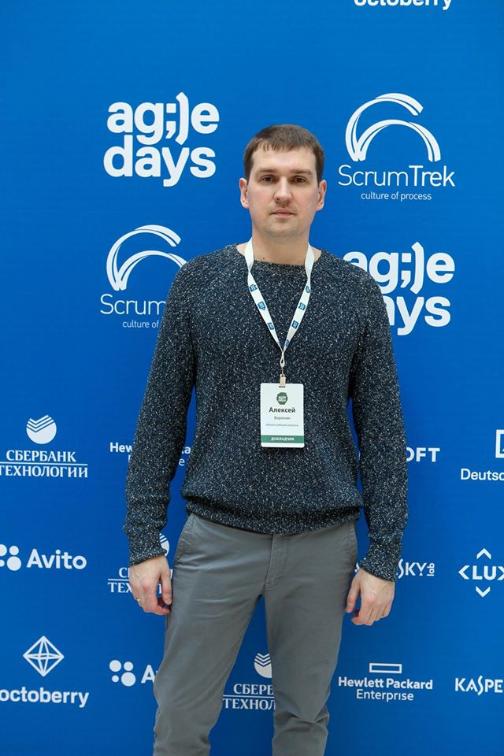
Немного о себе
Agile Coach
В прошлом разработчик, Scrum Master, Release Manager, Change Agent
МТС ИТ, NVision Software Solutions, Asteros Labs
Участник сообщества SkillsWiki
avoronin@scrumtrek.ru
avoronin82
http://skillswiki.net

Slide 3
Что такое DevOps?
Особая культура?
Стек технологий?
Специализированные навыки?
Notes:
Есть кто-нибудь кто является DevOps Engineer или считает себя таковым? Можете поднять руки?

Slide 4
Что такое DevOps? (Wikipedia)
DevOps is a culture, movement or practice
that emphasizes the collaboration and communication of both software developers and other information-technology (IT) professionals
while automating the process of software delivery and infrastructure changes

Slide 5
Что повлияло на появление DevOps?
Ускоряющийся рынок требует быстрой поставки, валидации гипотез
Возрастающая сложность систем и инфраструктуры

Slide 6
Во что сейчас выродился DevOps?
Стек инструментов и технологий
Специализация DevOps Engineer

Slide 7
Так кто же он – DevOps Engineer?
Notes:
Почему американский рынок?

Slide 8
Как мы исследовали?
Notes:
Можно ли доверять такому исследованию? Почему американский рынок?

Slide 9
2 000 вакансий
TOP 10 Hard Skills, Technologies, Soft Skills
Notes:
Можно ли доверять такому исследованию?

Slide 10
Почему американский рынок?
Notes:
Почему американский рынок?

Slide 11
Какие компании попали в анализ?
Notes:
Почему американский рынок?

Slide 12
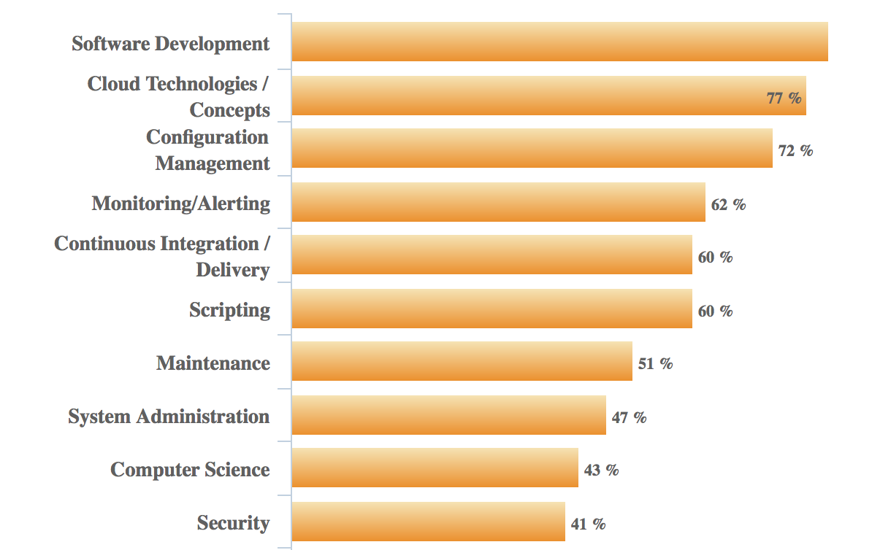
Hard Skills TOP-10
82%
Notes:
T-Shaped специализация – пересеклись навыки разработчика, эксплуатации, технической поддержки, системного администрирования и узкоспециализированные навыки по организации конвейера поставки
DevOpsSec

Slide 13
DevOps Engineer – Hybrid Job
Notes:
T-Shaped специализация – пересеклись навыки разработчика, эксплуатации, технической поддержки, системного администрирования и узкоспециализированные навыки по организации конвейера поставки

Slide 14
Hard Skills TOP-10
+17%
82%
+10%
+10%
+9%
Notes:
T-Shaped специализация – пересеклись навыки разработчика, эксплуатации, технической поддержки, системного администрирования и узкоспециализированные навыки по организации конвейера поставки
DevOpsSec

Slide 15
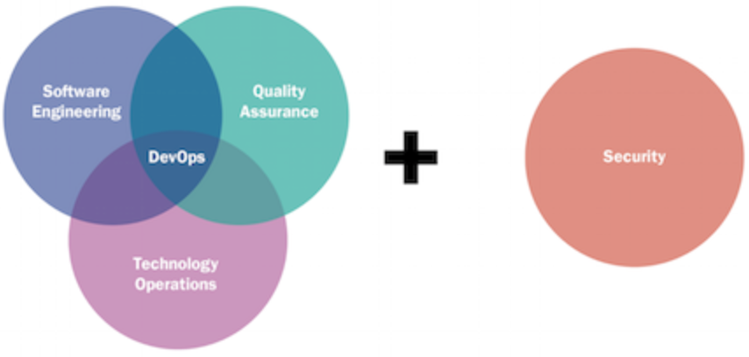
DevOpsSec

Slide 16
Hard Skills Что осталось за кадром?
Agile 35% +10% к 2015 году
Software Architecture 41% +17% к 2015 году

Slide 17
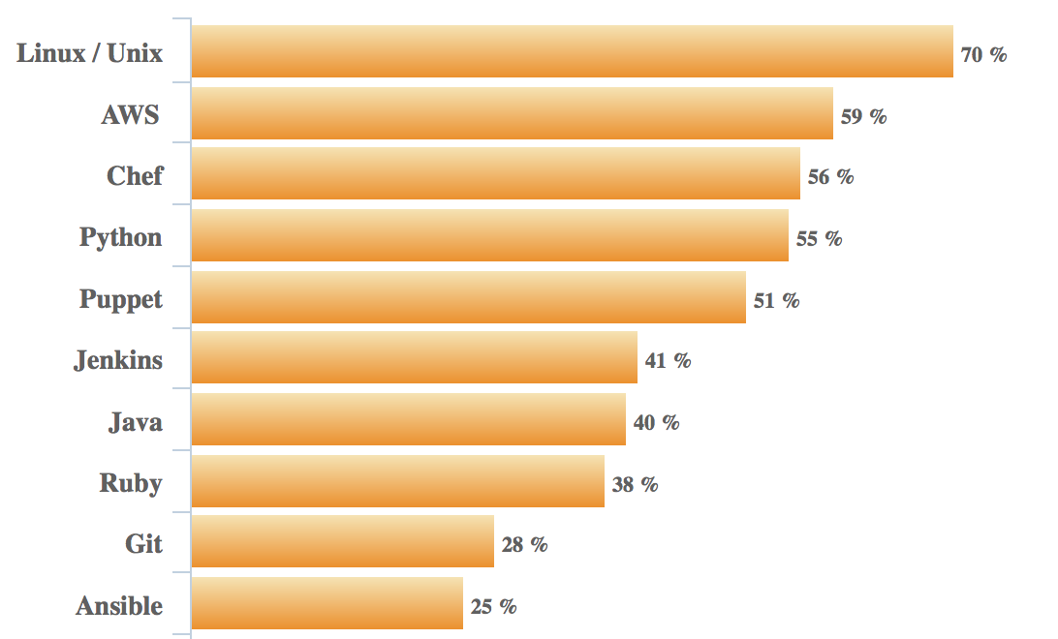
Technologies and Tools TOP-10
+5%
+5%

Slide 18
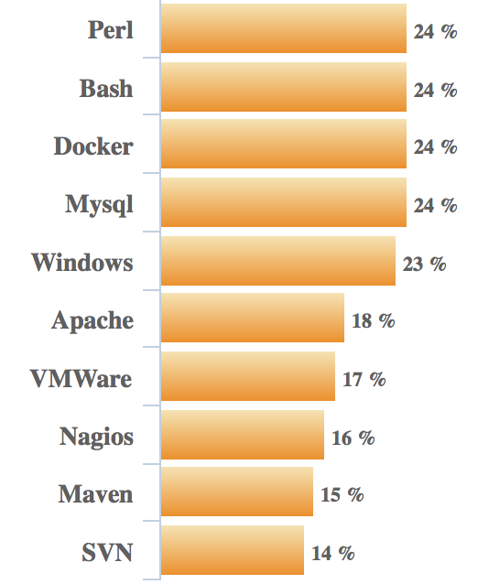
Technologies and Tools TOP-11-20
+8%
+5%

Slide 19
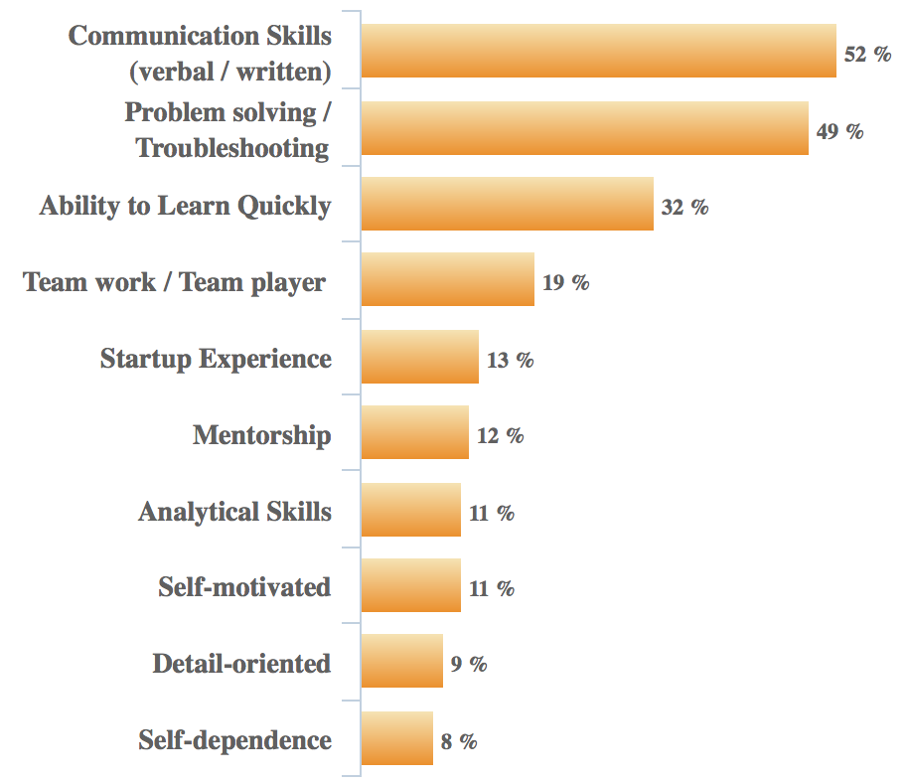
Soft Skills
+10%
+6%
+18%
+5%
+10%
+5%

Slide 20
Сколько зарабатывает DevOps Engineer?
В среднем от 100 000$ до 136 000$
CA – от 110 000$ до 150 000$
Это в среднем больше на 30 000$ – 40 000$, чем разработчик

Slide 21
Так кто же он – DevOps Engineer?
Задачи
реализация конвейера непрерывной поставки продукта
автоматизация рутинных задач

Slide 22
Так кто же он – DevOps Engineer?
Разработчик
Развитые коммуникативные навыки
Системный подход к решению проблем
Системный администратор
Эксплуатация
CI/CD

Slide 23
Так кто же он – DevOps Engineer?
Linux
Chef/Puppet
Jenkins
AWS
Python

Slide 24
Спасибо за внимание!
Ваши вопросы
avoronin@scrumtrek.ru
avoronin82
http://skillswiki.net

